Slide 1
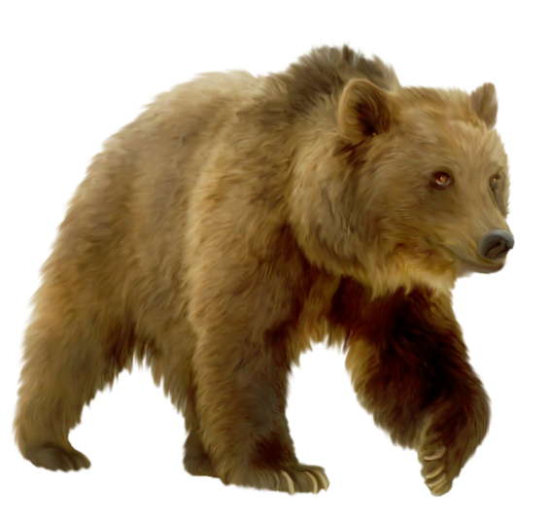
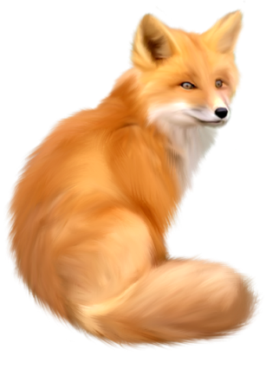
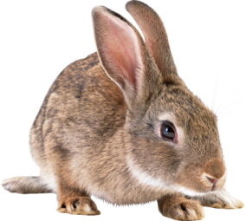
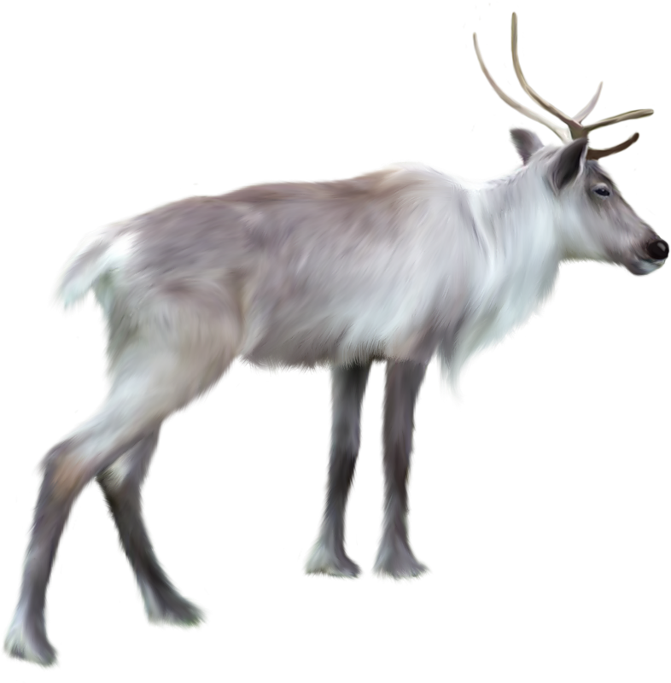
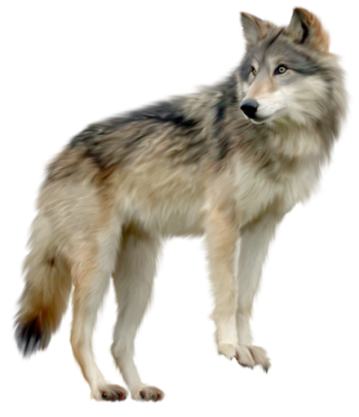
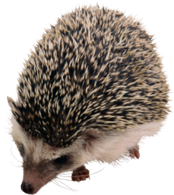
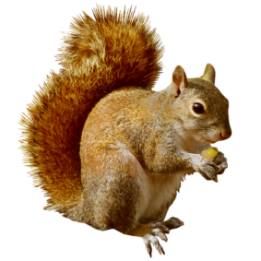

Slide 2
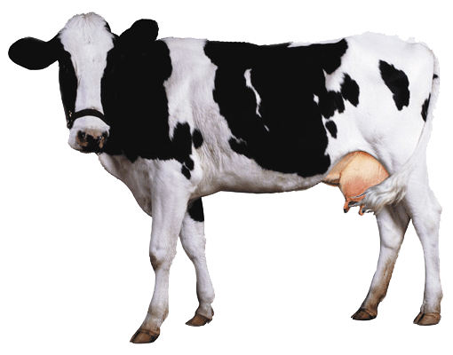

Slide 3
Посмотрите-ка, какая —
Вся горит, как золотая.
Ходит в шубке дорогой,
Хвост пушистый и большой.
Не мышь, не птица,
В лесу резвится,
На деревьях живёт
И орешки грызёт.
Колючий, а не кактус.
Катится, а не колобок.
Колется, а не роза.
Пыхтит, а не чайник.
В яме спит зимою длинной,
Но, чуть солнце станет греть,
В путь за мёдом и малиной
Отправляется...

